Slide 1

UML基础Ⅰ
演讲小组：G21
组长：吴桐
组员：赵高生、尹健瑾、袁泽成、邬立冬

Slide 2
目录
1.用例图
2.类图
3.状态图
4.顺序图
5.协作图
6.部署图
7.参考资料
8.画图工具
9.提问
10.小组成员分工及打分

Slide 3
1.用例图
描述角色以及角色与用例之间的连接关系。说明的是谁要使用系统，以及他们使用该系统可以做些什么。一个用例图包含了多个模型元素，如系统、参与者和用例，并且显示了这些元素之间的各种关系，如泛化、关联和依赖。

Slide 4
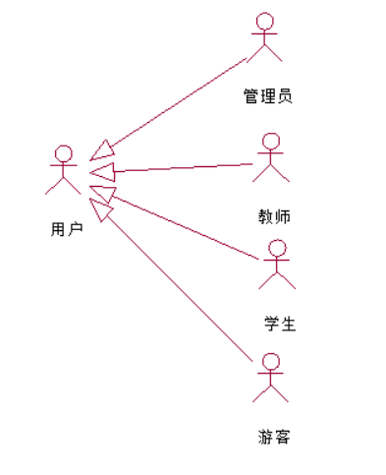

Slide 5
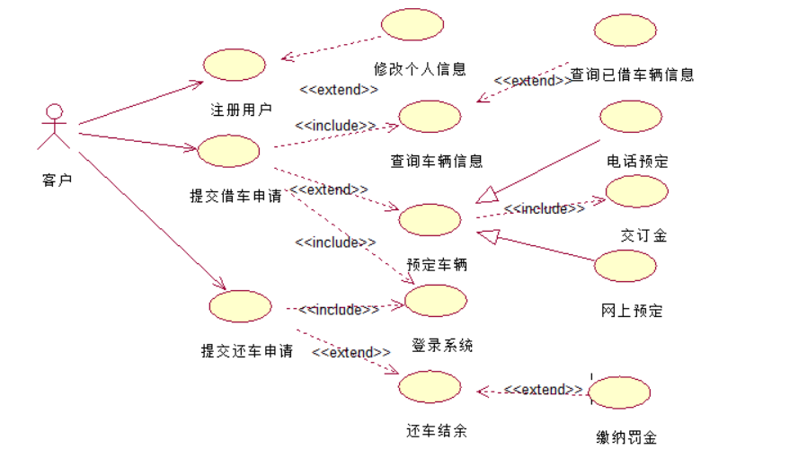

Slide 6
2.类图
类图是描述系统中的类，以及各个类之间的关系的静态视图。能够让我们在正确编写代码以前对系统有一个全面的认识。类图是一种模型类型，确切的说，是一种静态模型类型。

Slide 7
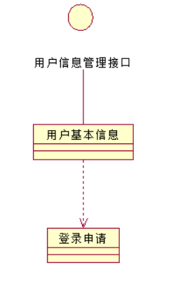

Slide 8
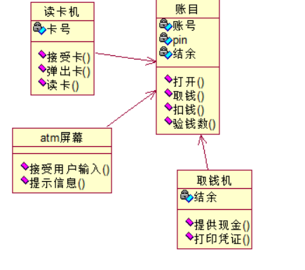

Slide 9
3.状态图
与类图极为相似，它是类图的实例，对象图显示类的多个对象实例，而不是实际的类。它描述的不是类之间的关系，而是对象之间的关系。

Slide 10
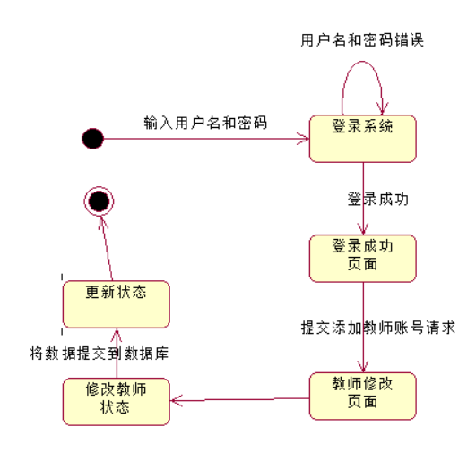

Slide 11
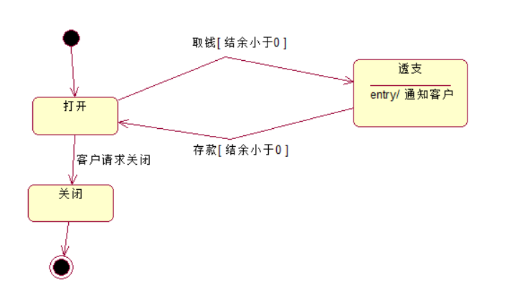

Slide 12
4.顺序图
顺序图是用来显示你的参与者如何以一系列顺序的步骤与系统的对象交互的模型。顺序图可以用来展示对象之间是如何进行交互的。顺序图将显示的重点放在消息序列上，即强调消息是如何在对象之间被发送和接收的。

Slide 13
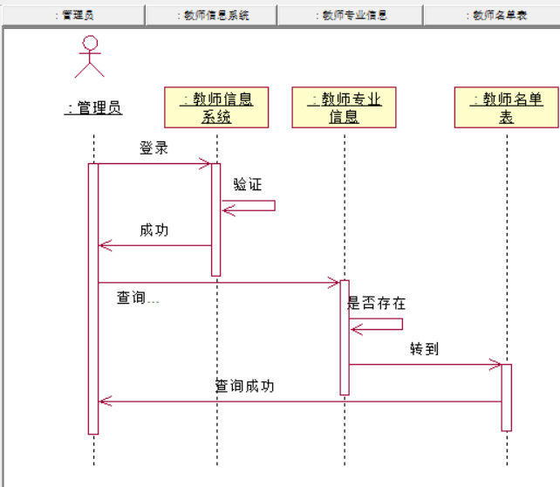

Slide 14
5.协作图
和顺序图相似，显示对象间的动态合作关系。可以看成是类图和顺序图的交集，协作图建模对象或者角色，以及它们彼此之间是如何通信的。如果强调时间和顺序，则使用顺序图；如果强调上下级关系，则选择协作图；这两种图合称为交互图。

Slide 15
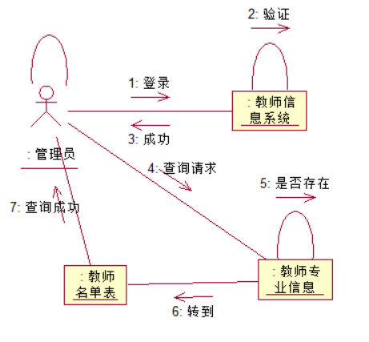

Slide 16
6.部署图
是用来建模系统的物理部署。例如计算机和设备，以及它们之间是如何连接的。部署图的使用者是开发人

Slide 17
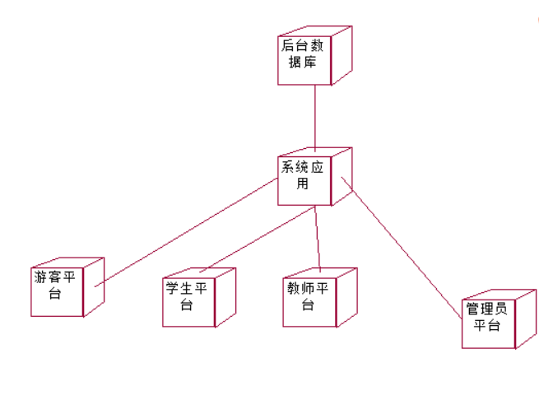

Slide 18
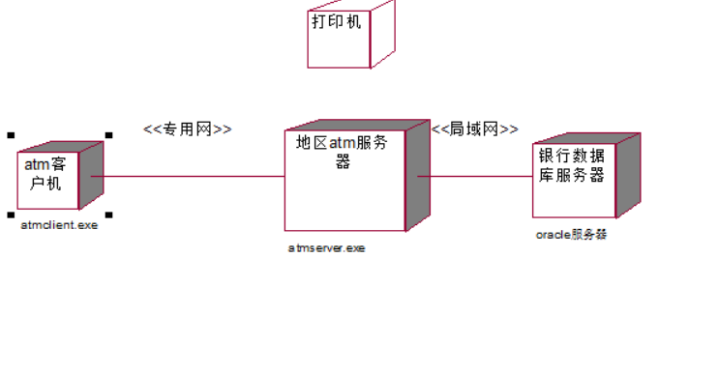

Slide 19
7.参考资料
百度百科
Uml用户指南（第二版-修订版）
Uml2基础建模与设计教程
Csdn博客网站上UML的9种图例解析
8.画图工具
rational rose

Slide 20
9.提问
1.在UML图中包含关系如何表示

Slide 21
虚线箭头，并在线上标有<<include>>，箭头方向从基本用例到包含用例

Slide 22
2.在UML2.0中用什么来表示一个结点

Slide 23
立方体

Slide 24
3.状态图中初态与终态的区别

Slide 25
初态实心圆点表示，终态圆形内嵌圆点表示

Slide 26
10.小组成员分工及评分
吴桐：8.5修改
赵高生：8.4收集资料
尹健瑾：画图建议 8.6
袁泽成：9.0制作PPT
邬立冬：9.2 画图

Slide 27
THANKS

